Slide 1





Poslovna inteligenca
Informacijski sistemi v logistiki
Predavanje
BAS4SC
Poslovno-analitične veščine za zagotavljanje odpornosti oskrbovalnih verig
Financirano s strani Evropske unije. Izražena stališča in mnenja so zgolj stališča in mnenja avtorja(-ev) in ni nujno, da odražajo stališča in mnenja Evropske unije ali Evropske izvajalske agencije za izobraževanje in kulturo (EACEA). Zanje ne moreta biti odgovorna niti Evropska unija niti EACEA.
Številka projekta - 2022-1-PL01-KA220-HED-000088856

Slide 2
Agenda
Sistemi za načrtovanje virov podjetja
Stroški sistemov ERP
Trendi sistemov ERP
Sistemi za upravljanje skladišča
Sistemi za upravljanje prevoza
Financirano s strani Evropske unije. Izražena stališča in mnenja so zgolj stališča in mnenja avtorja(-ev) in ni nujno, da odražajo stališča in mnenja Evropske unije ali Evropske izvajalske agencije za izobraževanje in kulturo (EACEA). Zanje ne moreta biti odgovorna niti Evropska unija niti EACEA.

Slide 3
ERP
ERP - načrtovanje virov podjetja (Enterprise resource planning)
ERP je hrbtenica podjetja, ki združuje različne oddelke (kot so računovodstvo, nabava, prodaja, proizvodnja itd.) in procese v enoten sistem.
Na začetku so bila podjetja razdeljena na različne oddelke glede na funkcije, ki so jih opravljali.
Vsak oddelek je deloval ločeno, tako da je imel svoj sistem za zbiranje in analizo podatkov.
Danes se organizacije obravnavajo kot enoten sistem, vsi oddelki pa so njegovi podsistemi.
Vsem je skupna ista centralizirana zbirka podatkov.
Financirano s strani Evropske unije. Izražena stališča in mnenja so zgolj stališča in mnenja avtorja(-ev) in ni nujno, da odražajo stališča in mnenja Evropske unije ali Evropske izvajalske agencije za izobraževanje in kulturo (EACEA). Zanje ne moreta biti odgovorna niti Evropska unija niti EACEA.

Slide 4
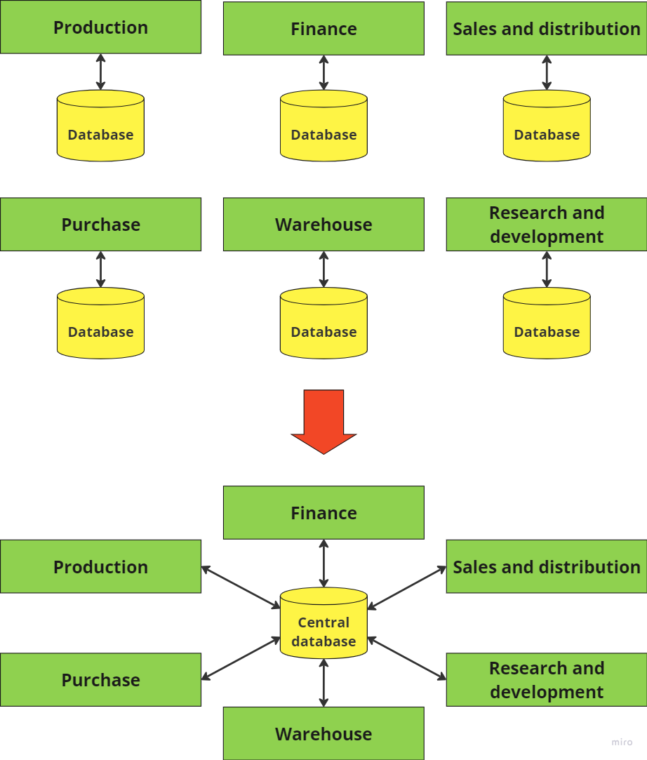
Sistem ERP
Financirano s strani Evropske unije. Izražena stališča in mnenja so zgolj stališča in mnenja avtorja(-ev) in ni nujno, da odražajo stališča in mnenja Evropske unije ali Evropske izvajalske agencije za izobraževanje in kulturo (EACEA). Zanje ne moreta biti odgovorna niti Evropska unija niti EACEA.

Slide 5
ERP
Poslovni sistemi, ki združujejo in organizirajo podatke iz različnih oddelkov v organizaciji, da bi ustvarili enoten, celovit sistem, ki služi potrebam celotnega podjetja.
Kompleksna, modularna programska rešitev, ki združuje vse poslovne funkcije podjetja, pomaga pri upravljanju poslovnih procesov in uporablja enotno zbirko podatkov za celoten sistem.
Medfunkcijski sistem, ki avtomatizira in integrira bistvene poslovne dejavnosti organizacije, da bi povečal uspešnost in učinkovitost.
Podjetja lahko uvedejo modul ali module programske opreme ERP, ne da bi jim bilo treba kupiti in uvesti celoten paket, saj je večina programske opreme dovolj prilagodljiva.
Vir: Bradford (2015)
Financirano s strani Evropske unije. Izražena stališča in mnenja so zgolj stališča in mnenja avtorja(-ev) in ni nujno, da odražajo stališča in mnenja Evropske unije ali Evropske izvajalske agencije za izobraževanje in kulturo (EACEA). Zanje ne moreta biti odgovorna niti Evropska unija niti EACEA.

Slide 6
ERP
Prodajajo se v modulih, tj. skupinah povezanih programov, ki opravljajo določene funkcije v sistemu (računovodstvo, proizvodnja ...).
Sodobni ERP so prilagodljivi, zato je mogoče kupiti le posamezne module.
Ključni moduli ERP: finance, upravljanje človeških virov in logistika (z njihovimi podsistemi)
Sestavljen je iz več milijonov vrstic programske kode.
Financirano s strani Evropske unije. Izražena stališča in mnenja so zgolj stališča in mnenja avtorja(-ev) in ni nujno, da odražajo stališča in mnenja Evropske unije ali Evropske izvajalske agencije za izobraževanje in kulturo (EACEA). Zanje ne moreta biti odgovorna niti Evropska unija niti EACEA.

Slide 7
Zakaj se podjetja odločajo za ERP?
Preveč poslovnih težav in nerešenih vprašanj - ERP lahko pomaga pri poslovnem odločanju, poročanju, napovedovanju...
Sprememba poslovnega modela - trenutna programska oprema ne more podpirati novega poslovnega modela podjetja.
Želja po rasti - trenutna programska oprema ne more podpirati naraščajočega števila uporabnikov in transakcij.
Potreba po naprednih funkcijah
Preveč različnih poslovnih sistemov, ki se uporabljajo hkrati.
Neupoštevanje zakonov, predpisov...
Programska oprema ERP ima več jezikov in valut, kar pomeni, da je primerna za globalni trg.
Financirano s strani Evropske unije. Izražena stališča in mnenja so zgolj stališča in mnenja avtorja(-ev) in ni nujno, da odražajo stališča in mnenja Evropske unije ali Evropske izvajalske agencije za izobraževanje in kulturo (EACEA). Zanje ne moreta biti odgovorna niti Evropska unija niti EACEA.

Slide 8
Prednosti ERP
Izboljšana preglednost in vpogledi - do podatkov iz vseh oddelkov lahko dostopajo zaposleni na vodstveni ravni,
Dostop do informacij v realnem času - podatki so v realnem času na voljo vsem uporabnikom v vseh oddelkih,
Zmanjšanje stroškov poslovanja - z nižjimi stroški zalog, proizvodnje ali nabave,
Enoten vmesnik v vseh modulih - moduli v sistemu ERP so videti enako in zagotavljajo enak način delovanja,
Skalabilnost - sistemi ERP v oblaku omogočajo uporabo dodatnih računalniških virov v primeru rasti podjetja in podatkov,
Izboljšane storitve za stranke - nov sistem, kot je programska oprema ERP, lahko omogoči bolj prilagojene in hitrejše storitve za stranke, saj centralizira vse podatke o strankah.
Vir: Brackett (2015); Dalkir (2023); Cotton (2023)
Financirano s strani Evropske unije. Izražena stališča in mnenja so zgolj stališča in mnenja avtorja(-ev) in ni nujno, da odražajo stališča in mnenja Evropske unije ali Evropske izvajalske agencije za izobraževanje in kulturo (EACEA). Zanje ne moreta biti odgovorna niti Evropska unija niti EACEA.

Slide 9
Pomanjkljivosti ERP
Zapleteno in dolgotrajno uvajanje - uvajanje sistema ERP lahko traja od nekaj mesecev do več let, odvisno od velikosti podjetja,
Cena - sistemi ERP so pogosto zelo dragi, zlasti priljubljeni: SAP in Microsoft Dynamics NAV,
Upravljanje sprememb - veliko časa in truda bo potrebno za zagotovitev, da bodo vsi pomembni zaposleni ustrezno usposobljeni za uporabo novega sistema.
Vir: Brackett (2015); Dalkir (2023); Cotton (2023)
Financirano s strani Evropske unije. Izražena stališča in mnenja so zgolj stališča in mnenja avtorja(-ev) in ni nujno, da odražajo stališča in mnenja Evropske unije ali Evropske izvajalske agencije za izobraževanje in kulturo (EACEA). Zanje ne moreta biti odgovorna niti Evropska unija niti EACEA.

Slide 10
ERP
Glavni razlog, zakaj podjetja uvajajo sisteme ERP, je podpora rasti podjetja.
Izvajanje sistemov ERP je zelo zapleteno in večina projektov ERP je neuspešnih.
Po podatkih Saundersa (2022) je približno 80 % projektov ERP neuspešnih.
25 % projektov ERP je bilo preklicanih ali odloženih, 55 % pa jih ni izpolnilo pričakovanj zainteresiranih strani glede projekta.
Financirano s strani Evropske unije. Izražena stališča in mnenja so zgolj stališča in mnenja avtorja(-ev) in ni nujno, da odražajo stališča in mnenja Evropske unije ali Evropske izvajalske agencije za izobraževanje in kulturo (EACEA). Zanje ne moreta biti odgovorna niti Evropska unija niti EACEA.

Slide 11
Najpomembnejša vprašanja pri uvajanju ERP
Podpora najvišjega vodstva - podpora, strateške usmeritve in dejavno sodelovanje najvišjega vodstva so bistvenega pomena za uspešno izvajanje in upravljanje sistemov ERP.
Upravljanje sprememb - odpor, zlasti srednjega menedžmenta, navajenega na tradicionalne metode, predstavlja velik izziv pri uvajanju novih sistemov ERP.
Usposabljanje in razvoj - kompleksnost sistemov ERP zahteva obsežno in stalno usposabljanje zaposlenih, pri čemer nezadostno usposabljanje vodi do morebitnih napak sistema ERP in pogosto predstavlja skrite stroške za organizacije.
Učinkovita komunikacija - jasna in stalna komunikacija ter usklajevanje med uporabniki različnih oddelkov sta bistvena za uspešno uvedbo ERP in upravljanje organizacijskih sprememb.
Sistemska integracija - vključuje zapleteno nalogo integracije različnih modulov ERP z obstoječimi poslovnimi aplikacijami in starejšimi sistemi v organizaciji, kar je bistven proces za optimizacijo poslovnih procesov in izboljšanje učinkovitosti, vendar je pogosto drag in zapleten.
Financirano s strani Evropske unije. Izražena stališča in mnenja so zgolj stališča in mnenja avtorja(-ev) in ni nujno, da odražajo stališča in mnenja Evropske unije ali Evropske izvajalske agencije za izobraževanje in kulturo (EACEA). Zanje ne moreta biti odgovorna niti Evropska unija niti EACEA.

Slide 12
Stroški sistema ERP
Drago in zapleteno izvajanje.
Skupni stroški uvajanja sistema ERP vključujejo stroške, povezane z licenciranjem programske opreme, zahtevami za strojno opremo, uvajanjem, vzdrževanjem, svetovanjem, formalnim in neformalnim usposabljanjem ter prilagajanjem → TCO (Total cost of ownership)
  Odvisno od obsega izvedbe, zapletenosti programske opreme in izbranega prodajalca ERP se lahko precej razlikuje.
  Za srednje velike organizacije lahko samo naložba v paketno programsko opremo ERP znaša nekaj milijonov dolarjev (Leon, 2014; Tilley, 2020).
Poleg stroškov programske opreme so za uvedbo sistemov ERP pogosto potrebne tudi znatne naložbe v infrastrukturo IT.
  strežniki, sistemi za shranjevanje, omrežne komponente in morebitna nadgradnja obstoječih komponent, katerih življenjska doba se približuje koncu.
Skriti stroški
  honorarji za svetovanje
Stroški vzdrževanja
Financirano s strani Evropske unije. Izražena stališča in mnenja so zgolj stališča in mnenja avtorja(-ev) in ni nujno, da odražajo stališča in mnenja Evropske unije ali Evropske izvajalske agencije za izobraževanje in kulturo (EACEA). Zanje ne moreta biti odgovorna niti Evropska unija niti EACEA.

Slide 13
Stroški sistema ERP
Na stroške programske opreme ERP vplivajo različni dejavniki:
  Način uvajanja - sistemi ERP se lahko uvedejo v oblaku, na lokaciji ali kot kombinacija obojega.
  Število uporabnikov - sistemi ERP z manjšim številom uporabnikov lahko stanejo manj.
  Zahtevane prijave - več modulov, od osnovnih modulov do nekaterih posebnih modulov.
  Stopnja prilagoditve - vse dodatne nadgradnje prvotne programske opreme povečajo ceno sistema ERP
  Usposabljanje uporabnikov in podpora - običajno, vendar ne vedno, pristojbine za izvedbo vključujejo leto dni podpore strankam.
  Nadgradnja strojne opreme - podjetja bodo morda morala med izvajanjem kupiti dodatno strojno opremo (npr. strežnike, shrambo, omrežno infrastrukturo), da bodo lahko podpirala svoj novi ERP.
Financirano s strani Evropske unije. Izražena stališča in mnenja so zgolj stališča in mnenja avtorja(-ev) in ni nujno, da odražajo stališča in mnenja Evropske unije ali Evropske izvajalske agencije za izobraževanje in kulturo (EACEA). Zanje ne moreta biti odgovorna niti Evropska unija niti EACEA.

Slide 14
Izbira modela : ocena stroškov (cena)
Stalna licenca (model on-premise) - uporabnik kupi licenco za uporabo programske opreme.
  Programska oprema je nameščena v strežniku odjemalca, ki je odgovoren za vzdrževanje strojne opreme.
  Prednosti:
    Dobro opredeljeni TCO
    Licenca se plača enkrat.
  Slabosti:
    Dodatni stroški strojne opreme za mala in srednje velika podjetja
    Vprašljiva razširljivost zaradi rasti podjetja
Financirano s strani Evropske unije. Izražena stališča in mnenja so zgolj stališča in mnenja avtorja(-ev) in ni nujno, da odražajo stališča in mnenja Evropske unije ali Evropske izvajalske agencije za izobraževanje in kulturo (EACEA). Zanje ne moreta biti odgovorna niti Evropska unija niti EACEA.

Slide 15
Izbira modela : ocena stroškov (cena)
Model SaaS (sistemi v oblaku) - uporabnik plača pristojbino za dostop do programske opreme.
  Programska oprema se nahaja na strežnikih ponudnika, uporabnik pa do nje dostopa prek brskalnika ali mobilne aplikacije.
  Prednosti:
    Cena je odvisna od števila uporabnikov ali števila transakcij.
    Nižji začetni stroški (brez strežnika)
  Slabosti:
    Stroški naročnine lahko presegajo stroške trajne licence, zlasti za velika podjetja, ki imajo lastno infrastrukturo.
Financirano s strani Evropske unije. Izražena stališča in mnenja so zgolj stališča in mnenja avtorja(-ev) in ni nujno, da odražajo stališča in mnenja Evropske unije ali Evropske izvajalske agencije za izobraževanje in kulturo (EACEA). Zanje ne moreta biti odgovorna niti Evropska unija niti EACEA.

Slide 16
Trendi ERP
ERP v oblaku
Dvostopenjski sistem ERP
Digitalna preobrazba
Integracija z drugimi tehnologijami
Personalizacija
Vpogledi in izboljšave na podlagi umetne inteligence
Prediktivna analitika
Mobilni ERP
Financirano s strani Evropske unije. Izražena stališča in mnenja so zgolj stališča in mnenja avtorja(-ev) in ni nujno, da odražajo stališča in mnenja Evropske unije ali Evropske izvajalske agencije za izobraževanje in kulturo (EACEA). Zanje ne moreta biti odgovorna niti Evropska unija niti EACEA.

Slide 17
Sistem za upravljanje skladišča
Spremljanje in upravljanje skladiščnih operacij od trenutka, ko material ali blago vstopi v distribucijski center ali center izpolnjevanja, do trenutka, ko ga zapusti.
Zagotavljajo pregled nad celotnimi zalogami podjetja v realnem času, tako na poti kot v skladiščih, in so ključni del upravljanja oskrbovalne verige.
S tehnologijo RFID racionalizira postopek sprejema in oddaje ter se povezuje z drugo programsko opremo za učinkovito ravnanje s predmeti.
Zagotavlja vidljivost v realnem času in podpira napredno analitiko za boljši nadzor zalog.
Za zbiranje, pakiranje in izpolnjevanje naročil omogoča učinkovito skladiščenje, iskanje in pakiranje ter uporablja tehnologije, kot sta RF skeniranje in robotika, za optimizacijo obdelave naročil.
Olajša upravljanje dvorišč in dokov, izboljša učinkovitost nakladanja in podpira navzkrižno skladiščenje hitro pokvarljivega blaga.
Zagotavlja dragocene skladiščne metrike in analitiko, kar omogoča boljše odločanje in optimizacijo procesov.
Financirano s strani Evropske unije. Izražena stališča in mnenja so zgolj stališča in mnenja avtorja(-ev) in ni nujno, da odražajo stališča in mnenja Evropske unije ali Evropske izvajalske agencije za izobraževanje in kulturo (EACEA). Zanje ne moreta biti odgovorna niti Evropska unija niti EACEA.

Slide 18
Prednosti sistema WMS (SAP, n.d.)
Izboljšana operativna učinkovitost - sistemi WMS povečujejo učinkovitost in obseg manipulacije z avtomatizacijo in racionalizacijo skladiščnih procesov od vhodnih prejemov do izhodnih oskrboval.
Manj odpadkov in stroškov - WMS pomaga zmanjšati količino odpadkov, zlasti pri zalogah z omejenim datumom ali pokvarljivih zalogah, in optimizira uporabo skladiščnega prostora.
Vidljivost zalog v realnem času - omogoča vpogled v gibanje zalog v realnem času, kar pripomore k natančnemu napovedovanju povpraševanja in boljši sledljivosti.
Izboljšano upravljanje delovne sile - WMS pomaga pri napovedovanju potreb po delovni sili in optimizaciji dodeljevanja nalog na podlagi različnih dejavnikov, kar povečuje moralo zaposlenih.
Boljši odnosi s strankami in oskrbovalitelji - WMS omogoča boljšo izpolnitev naročil in hitrejšo dostavo, kar povečuje zadovoljstvo strank in izboljšuje odnose z oskrbovalitelji.
Financirano s strani Evropske unije. Izražena stališča in mnenja so zgolj stališča in mnenja avtorja(-ev) in ni nujno, da odražajo stališča in mnenja Evropske unije ali Evropske izvajalske agencije za izobraževanje in kulturo (EACEA). Zanje ne moreta biti odgovorna niti Evropska unija niti EACEA.

Slide 19
Tehnološki napredek WMS
Orodja za avtomatizirano komisioniranje - tehnologije, kot so glasovno avtomatizirano komisioniranje, robotsko komisioniranje in sistemi "pick-to-light", skupaj s prefinjenim črtnim kodiranjem,
Samodejno vodena vozila (AGV) - izboljšujejo postopke skladiščenja in pridobivanja, kar je ključnega pomena za naloge, kot so skladiščenje palet in regalov, upravljanje zabojnikov in avtomatizacija postopka sprejema,
Internet stvari (IoT) - z integracijo interneta stvari se v enotnem omrežju nadzorujejo različni avtomatizirani in ročni elementi, kar izboljša nadzor nad zalogami, načrtovanje dela in izkušnjo strank s hitrejšo izpolnitvijo,
Obogatena (AR) in navidezna resničnost (VR) - tehnologija AR z napravami, kot so pametna očala, omogoča prekrivanje navodil ali informacij v realnem času v skladiščnem okolju, kar pomaga pri opravilih, kot sta navigacija po poti in lokacija zabojnikov, brez uporabe rok. VR se uporablja za usposabljanje in varnost, na primer za usposabljanje upravljavcev dvigal in izboljšanje dostavnih poti.
Financirano s strani Evropske unije. Izražena stališča in mnenja so zgolj stališča in mnenja avtorja(-ev) in ni nujno, da odražajo stališča in mnenja Evropske unije ali Evropske izvajalske agencije za izobraževanje in kulturo (EACEA). Zanje ne moreta biti odgovorna niti Evropska unija niti EACEA.

Slide 20
Sistemi za upravljanje prevoza (TMS – Transport Management Systems)
Ključna programska oprema v logistiki, ki optimizira premikanje blaga med različnimi načini prevoza.
Optimizira tovorne in dostavne poti, spremlja tovor in avtomatizira naloge, kot sta skladnost s predpisi in obračunavanje tovora.
Sistem TMS lahko na več načinov zniža stroške prevoza:
  Oddelek za odpremo lahko prihrani veliko časa in truda z avtomatizacijo postopka rezervacije in sledenja pošiljk.
  z možnostjo vodenja po poti zagotovite, da referenti za odpremo izberejo način prevoza, ki za vsako pošiljko pomeni najnižje stroške.
  Veliko izdelkov TMS lahko optimizira pošiljke, ki so manjše od tovora, v pošiljke s polnim tovorom, ki so veliko cenejše.
Financirano s strani Evropske unije. Izražena stališča in mnenja so zgolj stališča in mnenja avtorja(-ev) in ni nujno, da odražajo stališča in mnenja Evropske unije ali Evropske izvajalske agencije za izobraževanje in kulturo (EACEA). Zanje ne moreta biti odgovorna niti Evropska unija niti EACEA.

Slide 21
Prednosti TMS
Prihranek stroškov - sistem TMS znatno zmanjša upravne stroške in stroške pošiljanja, saj optimizira upravljanje tovora in prevoza,
Vidljivost v realnem času - omogoča kritičen vpogled v proces prevoza, izboljšuje učinkovitost poti in sledenje,
Večje zadovoljstvo strank - zagotavlja pravočasno dostavo in izboljšuje izkušnje strank z boljšimi postopki sledenja in zaračunavanja,
Izboljšana učinkovitost - sistem TMS povečuje splošno učinkovitost prevoznih dejavnosti,
Izboljšano sprejemanje odločitev - ponuja dragocene podatke za premišljeno sprejemanje odločitev, kar izboljšuje strateško načrtovanje pri upravljanju transporta.
Financirano s strani Evropske unije. Izražena stališča in mnenja so zgolj stališča in mnenja avtorja(-ev) in ni nujno, da odražajo stališča in mnenja Evropske unije ali Evropske izvajalske agencije za izobraževanje in kulturo (EACEA). Zanje ne moreta biti odgovorna niti Evropska unija niti EACEA.

Slide 22
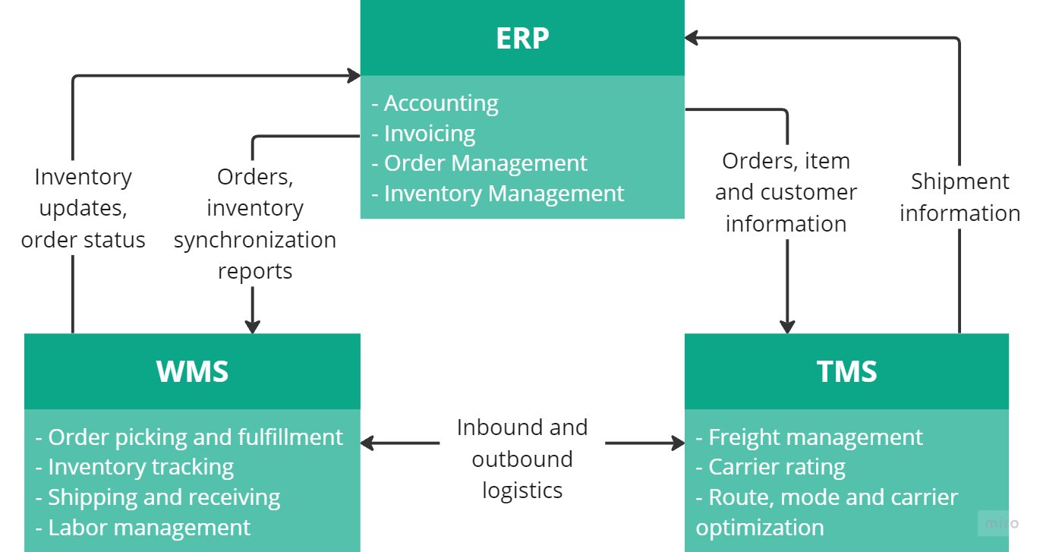
ERP proti WMS proti TMS
Financirano s strani Evropske unije. Izražena stališča in mnenja so zgolj stališča in mnenja avtorja(-ev) in ni nujno, da odražajo stališča in mnenja Evropske unije ali Evropske izvajalske agencije za izobraževanje in kulturo (EACEA). Zanje ne moreta biti odgovorna niti Evropska unija niti EACEA.

Slide 23
Povzetek
Integracija tehnologije in sistemov upravljanja ima pomembno vlogo pri izboljšanju učinkovitosti, natančnosti in sprejemanju strateških odločitev.
Trije bistveni sistemi za racionalizacijo poslovanja v logistiki so sistemi ERP (Enterprise Resource Planning), WMS (Warehouse Management Systems) in TMS (Transportation Management Systems).
Sistemi ERP so hrbtenica podjetja, saj združujejo različne oddelke (kot so računovodstvo, nabava, prodaja, proizvodnja itd.) in procese v enoten sistem.
WMS se osredotoča na optimizacijo skladiščnega poslovanja, zagotavljanje učinkovitega upravljanja zalog in optimizacijo skladiščenja.
TMS je namenjen načrtovanju, izvajanju in optimizaciji prevoza blaga
Financirano s strani Evropske unije. Izražena stališča in mnenja so zgolj stališča in mnenja avtorja(-ev) in ni nujno, da odražajo stališča in mnenja Evropske unije ali Evropske izvajalske agencije za izobraževanje in kulturo (EACEA). Zanje ne moreta biti odgovorna niti Evropska unija niti EACEA.

Slide 24
Hvala za vašo pozornost
Financirano s strani Evropske unije. Izražena stališča in mnenja so zgolj stališča in mnenja avtorja(-ev) in ni nujno, da odražajo stališča in mnenja Evropske unije ali Evropske izvajalske agencije za izobraževanje in kulturo (EACEA). Zanje ne moreta biti odgovorna niti Evropska unija niti EACEA.

